Slide 1
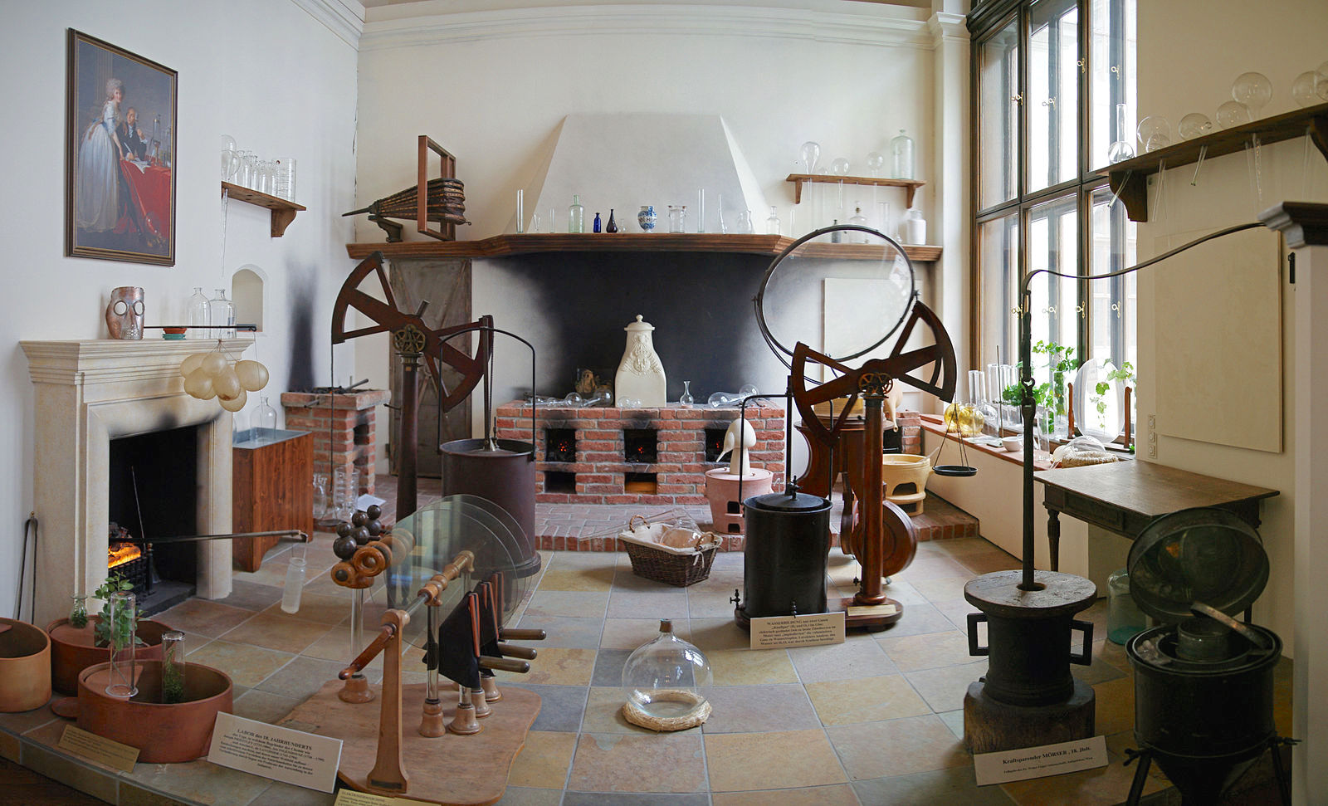
技术通史 7.仪器与实验科学
胡翌霖
清华大学科学史系
https://yilinhut.net

Slide 2
古代/中世纪 科学仪器
常见仪器：
天平、炉子、圆规、直尺……
可以从一般工匠购得。
专业和精密仪器：
星盘等天文仪器、测量和计算仪器
雇佣工匠辅助完成，细节主要依赖科学家亲自把握，
一般自然哲学家不使用仪器，主要在天文学和炼金术领域运用

Slide 3
文艺复兴对科学仪器的新需求
学者与工匠更多互动
出现介于理论家和工匠之间的角色：既懂得科学原理，也善于制作。科学家不以工艺为耻反而为荣。
透视法
以镜为师，提升借助器物的实践活动的知识论地位
印刷术
传播最新实验报告，激发对仪器的需求；同时传播工艺知识，仪器的制作方法也成为公开知识。
大航海时代催生大量需求
指南针、天文仪器、观测仪（高度、角度）、机械钟等
专利制度兴起
中世纪晚期的行会条约是专利制度的萌芽。激励技术传播，跨行业合作（玻璃、金匠、木匠等）

Slide 4
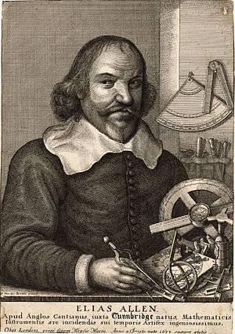
仪器行业的产业整合
艾伦（Elias Allen 1588-1653），伦敦的仪器大亨，促进行业联盟。
仪器制造商、钟表商、眼镜商、家具商（木工）、金匠……
从附庸到中心
仪器制造者不再隶属于特定科学家，而是独立经营，为许多科学家提供服务。甚至成为科学家之间的社交纽带，早期的科学社团的参与者中，仪器制造家扮演了重要角色。

Slide 5
崇尚实验的 炼金术传统
帕拉塞尔苏斯（1493-1541）：“医生不应只依赖于其学派教给他的知识，而应了解老妪、埃及人以及诸如此类人的说法；因为在这些事物上，他们比所有学院派更有经验。”
追随者塞韦里努斯：“卖掉你的土地、房子、衣物和珠宝；烧掉你的书本，为你自己买双结实的鞋子，到山林中去旅行；探索那些峡谷、沙漠、海洋和地球的最深处；记下各种动物、植物和矿物的不同特征——去向农夫学习关于天空和地球的知识，不必感到难为情。最后，买来煤炭，建起炉灶，点起炉火。只有这样，你才能获得关于事物及其属性的知识。”

Slide 6
范·赫尔蒙特（1579-1644） 柳树实验
《圣经》“神说，众水之间要有穹苍，把水和水分开”——想证明万物皆水
“我之前准备了一个陶器，放入200磅在火炉中烘干的土，浇上雨水湿润后在其中植入5磅重的杨柳枝干；5年过去了，柳树从土中长出来，重约169磅3盎司。每当有需要的时候，我都只用雨水或蒸馏水来浇灌陶器。柳树很大，植于土中，为防止空气中的灰尘混入土中，我用一块马口铁盖住陶器口，在上面钻了许多小孔。我没有记录过去四个秋天里掉落叶片的重量。最后，我再度将陶器里的土烘干，发现同样是200磅，少了约2盎司。因此，那164磅的木材、树皮和树根皆只因水而产生。”

Slide 7
17世纪的 科学仪器
科学学会的诞生
西芒托学会（1657 ）
伽利略的学生创立，Cimento就是实验的意思
英国王家学会（1662）
奉行的出自培根的座右铭“拒绝空谈”
实验为交流主题，牛顿以对望远镜的改良入会
法国王家科学院（1666）
每周一次数学例会，一次实验例会
仪器制造进一步产业化
大师的签名转化为商标，仪器从精美的工艺品变成批量生产的商品，不仅对科学家出售。但市场反应相对滞后，如望远镜于1609年发明，但直到1660-1670年间才开始被仪器商批量生产。
各种新仪器的出现
温度计、气压计、空气泵、绘图仪器、望远镜、显微镜……

Slide 8
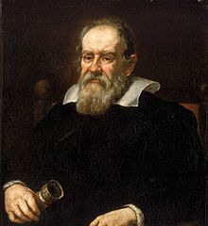
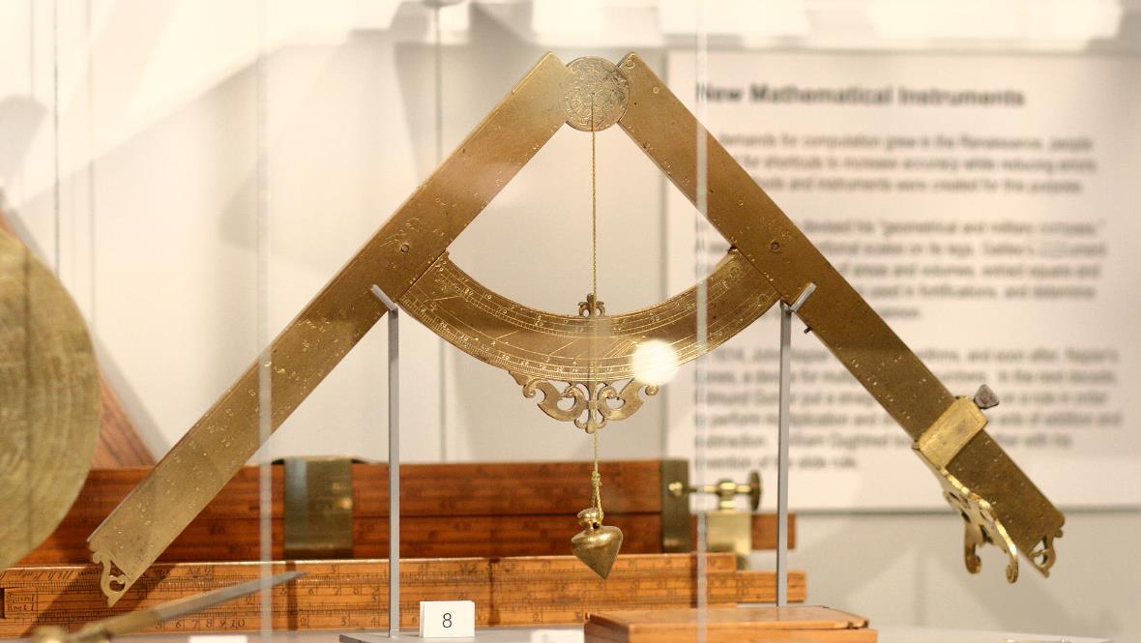
伽利略 （1564-1642）
设计和制作仪器（如望远镜、比例规、未完成的摆钟）
思想实验和实验思想

Slide 9
落体实验
类似实验并非无人做过（拜占庭学者）
结论先行：
自然喜欢简单
“在我看来，没有实验，我也确信结果将会像我告诉您的那样发生，因为它必然会这样发生。”
“这就是要发生的事情”
规律的量化
“从静止开始下落的物体在相等时段内经过的距离彼此成从1开始的奇数关系。”
自然的数学化
斜面实验的极限推论（竖直与水平）
从个别的实验中看出普遍性

Slide 10
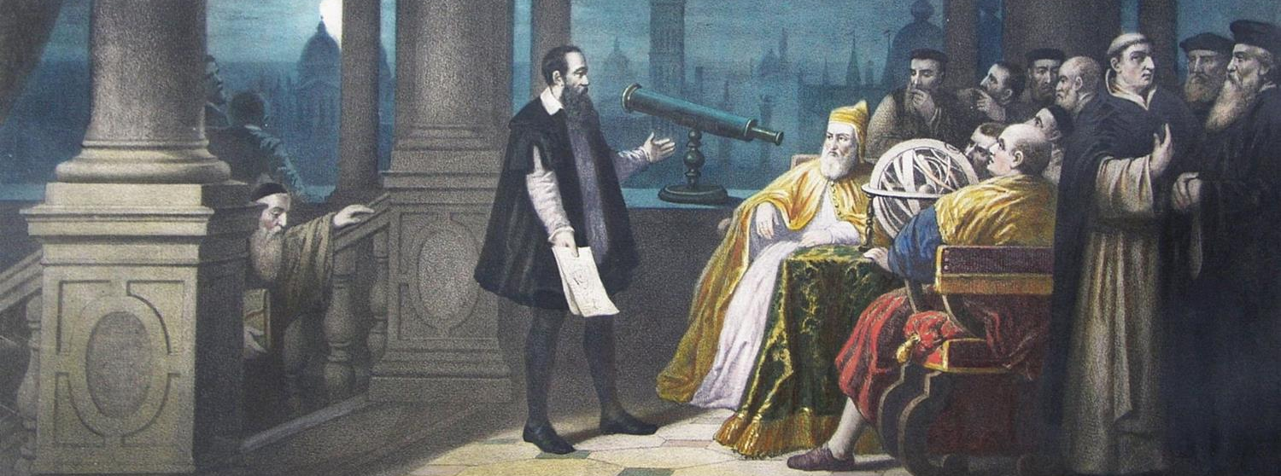
伽利略的望远镜
1608年荷兰眼镜商发明望远镜，知识迅速传播
伽利略1609年听说消息，制造、改进并指向天空。
向威尼斯总督介绍，总督为他涨了工资（翻倍）
之后还不断改良（3倍→8倍→23倍）
发现月球山脉、木星卫星、金星相位……

Slide 11
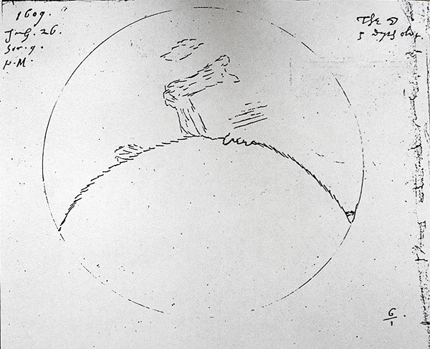
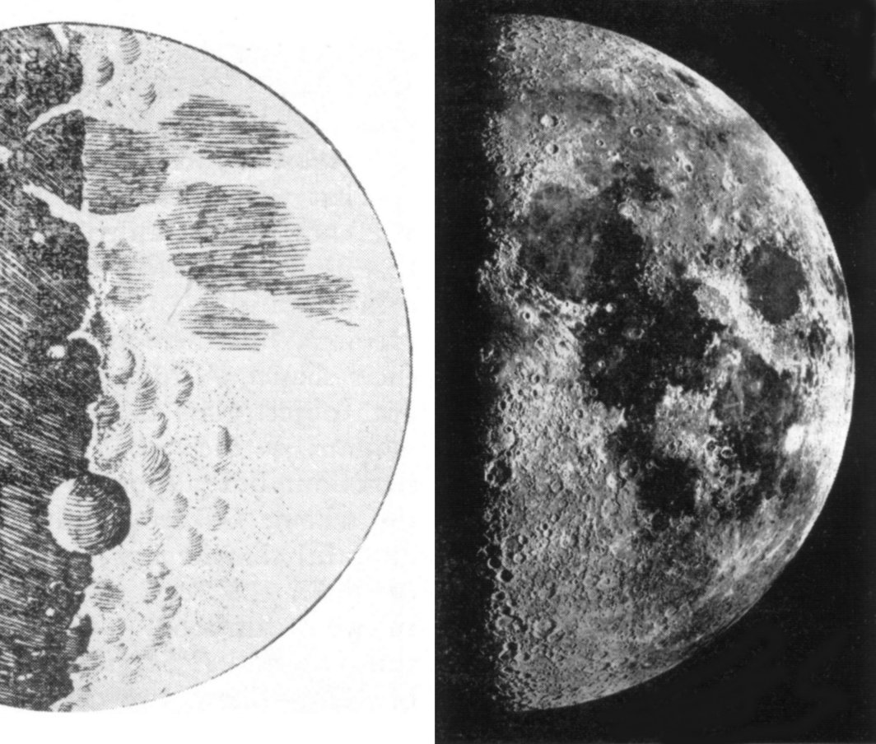
哈略特vs.伽利略

Slide 12
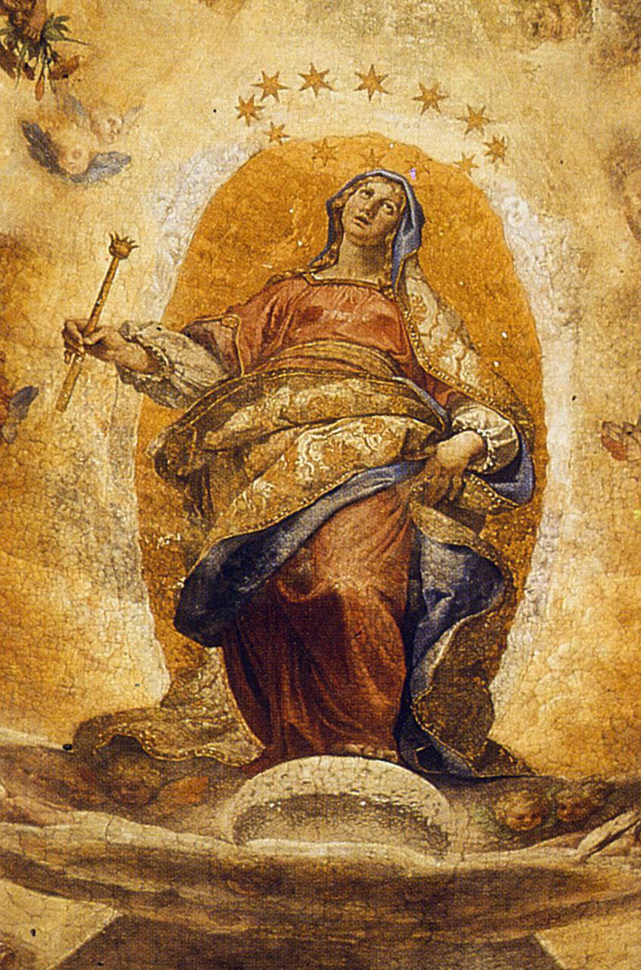
望远镜+透视法
希腊哲学：放大视觉（因而放大了主观性和易错性），加大了与自然的背离
透视法：放大对象，因而拉近了与自然的距离
伽利略数学启蒙老师里奇来自佛罗伦萨的艺术与设计学院，同门齐戈里是艺术家。
在1611年齐戈里给伽利略的一封书信中，他们谈起某位否认月球上有山脉的神父，齐戈里认为，不通构图（设计/disegno）是导致他看不到环形山的原因：“一个数学家竟然不懂构图的话，那他不只是一个平庸的数学家，还是一个瞎了眼的人。”

Slide 13
技术的认识论地位：画匠→透视法
如何更逼真地绘画是工匠的课题（而不是学者的）
亚里士多德：理论知识＞实践智慧＞制造技艺
柏拉图：神匠＞工匠＞画匠
现实的桌子是对桌子之理念的摹仿
图画的桌子是对现实的桌子的摹仿
进一步研究图画？对真理的三重远离
画家根本不需要知道桌子是什么，当然你更不可能通过画家的作品知道桌子是什么

Slide 14
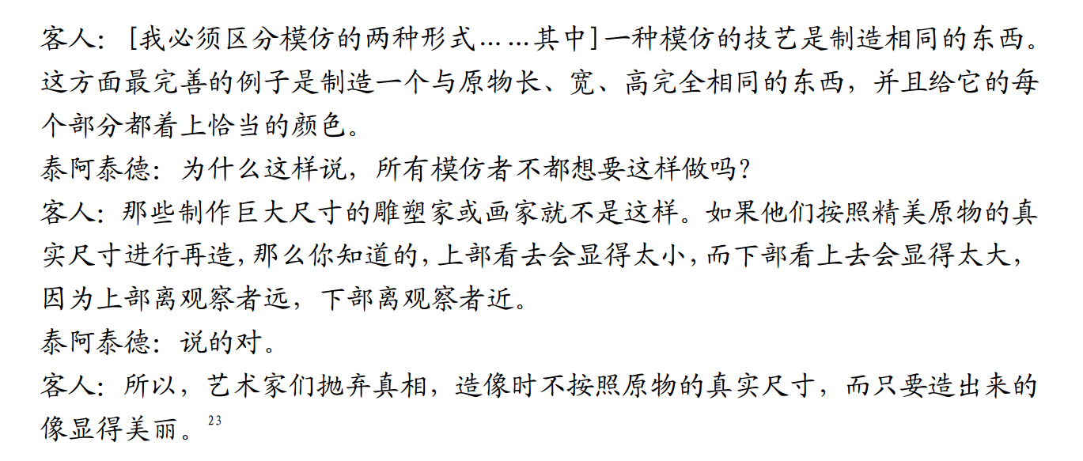
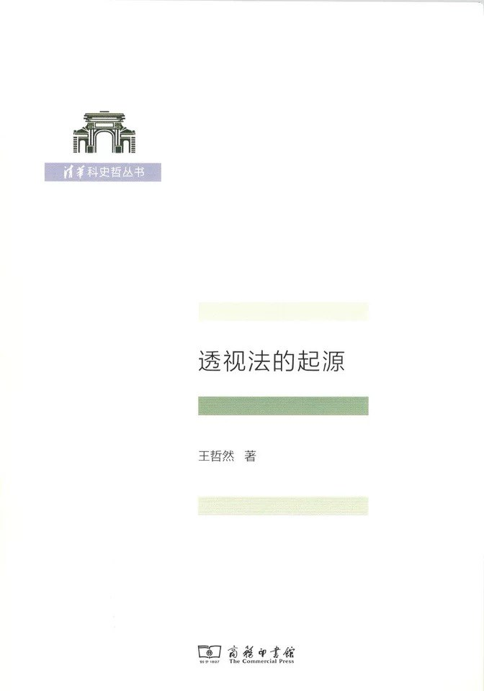
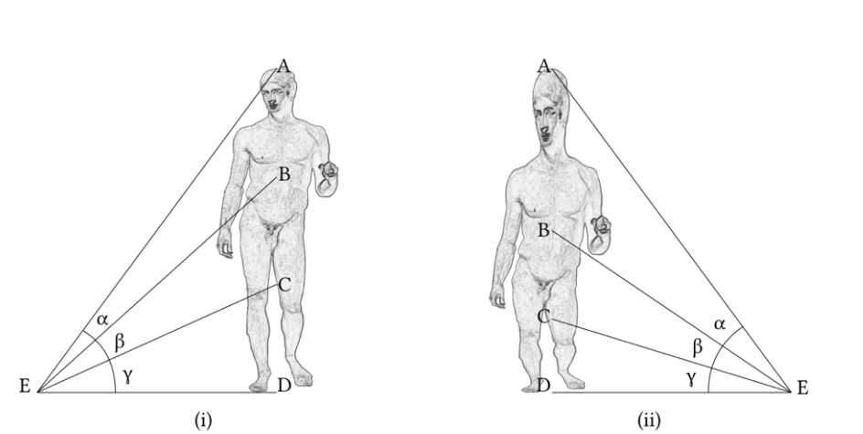

Slide 15
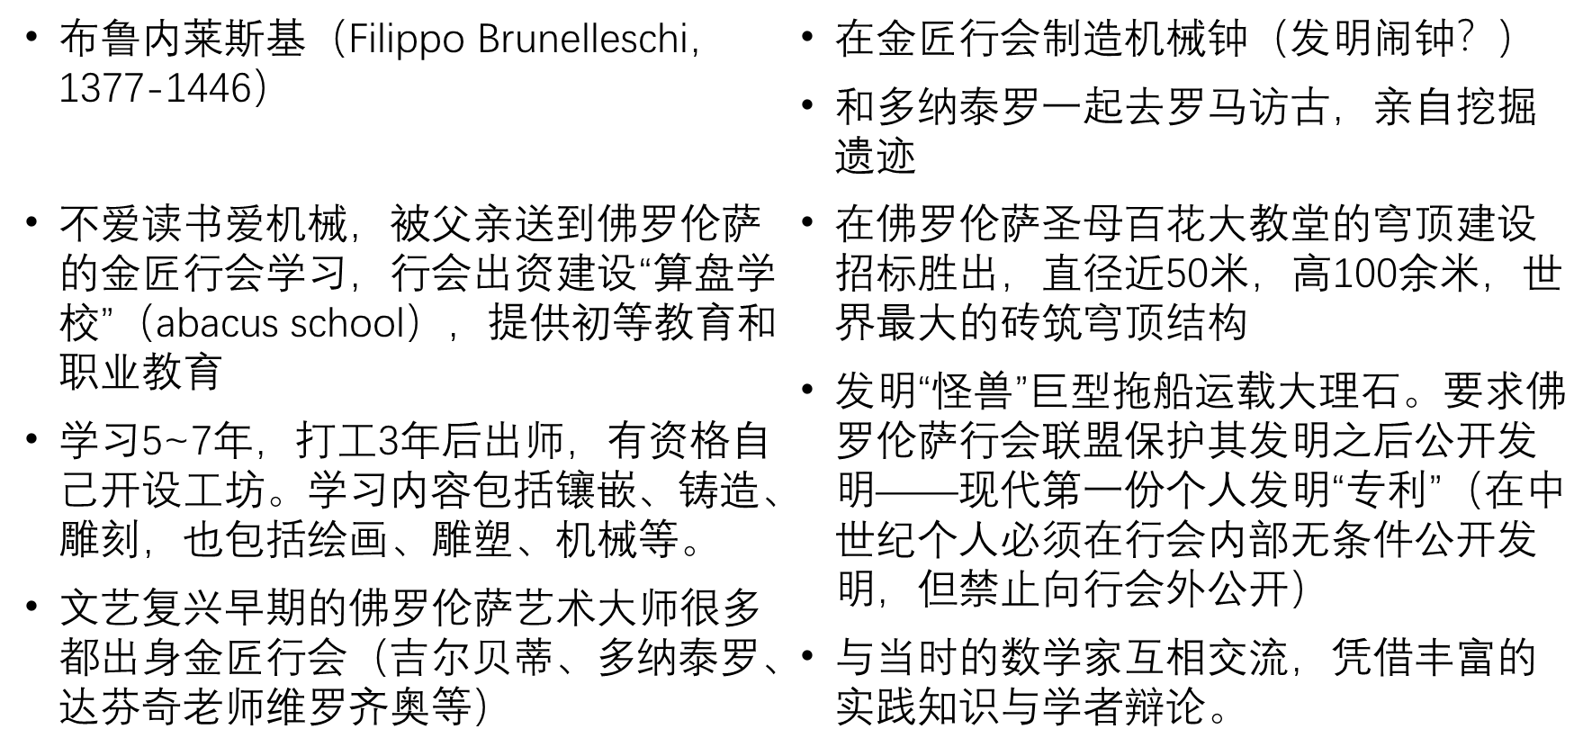
布鲁内莱斯基
布鲁内莱斯基（Filippo Brunelleschi，1377-1446）
不爱读书爱机械，被父亲送到佛罗伦萨的金匠行会学习，行会出资建设“算盘学校”（abacus school），提供初等教育和职业教育
学习5~7年，打工3年后出师，有资格自己开设工坊。学习内容包括镶嵌、铸造、雕刻，也包括绘画、雕塑、机械等。
文艺复兴早期的佛罗伦萨艺术大师很多都出身金匠行会（吉尔贝蒂、多纳泰罗、达芬奇老师维罗齐奥等）
在金匠行会制造机械钟（发明闹钟？）
和多纳泰罗一起去罗马访古，亲自挖掘遗迹
在佛罗伦萨圣母百花大教堂的穹顶建设招标胜出，直径近50米，高100余米，世界最大的砖筑穹顶结构
发明“怪兽”巨型拖船运载大理石。要求佛罗伦萨行会联盟保护其发明之后公开发明——现代第一份个人发明“专利”（在中世纪个人必须在行会内部无条件公开发明，但禁止向行会外公开）
与当时的数学家互相交流，凭借丰富的实践知识与学者辩论。

Slide 16
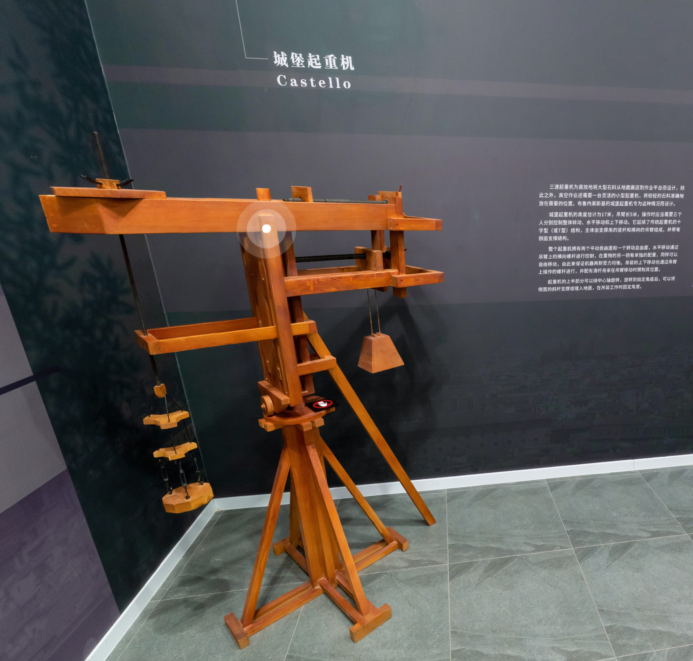

Slide 17
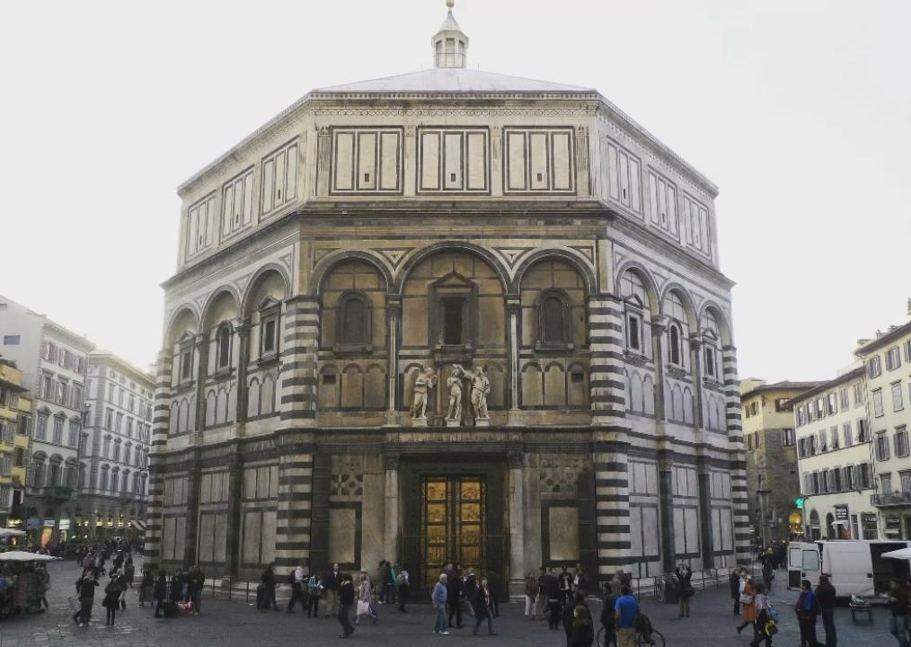
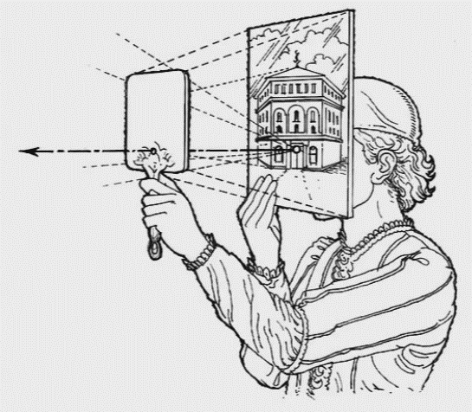
透视法的确立：布鲁内莱斯基的实验

Slide 18
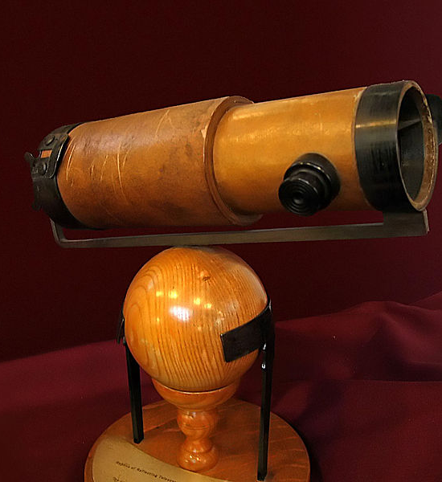
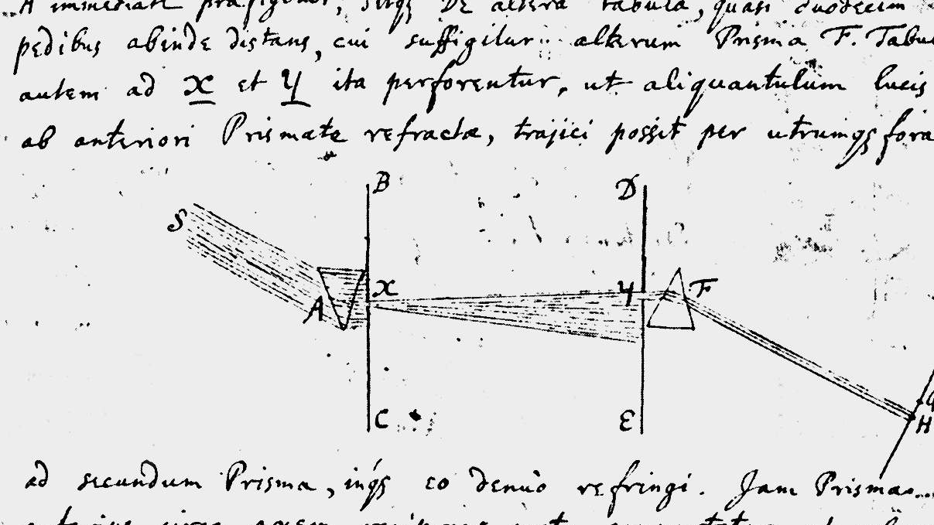
牛顿(1642-1726)
光的色散实验
反射式望远镜
炼金术

Slide 19
真空泵
水泵技术发展→极限：10米左右
1635年某公爵委托伽利略调查问题
1643年托里拆利：水银气压计/真空
1654年马德堡市长盖里克发明真空泵，并做马德堡半球实验
1659年波义耳在胡克协助下改进空气泵，进行多种实验并公众展示

Slide 20
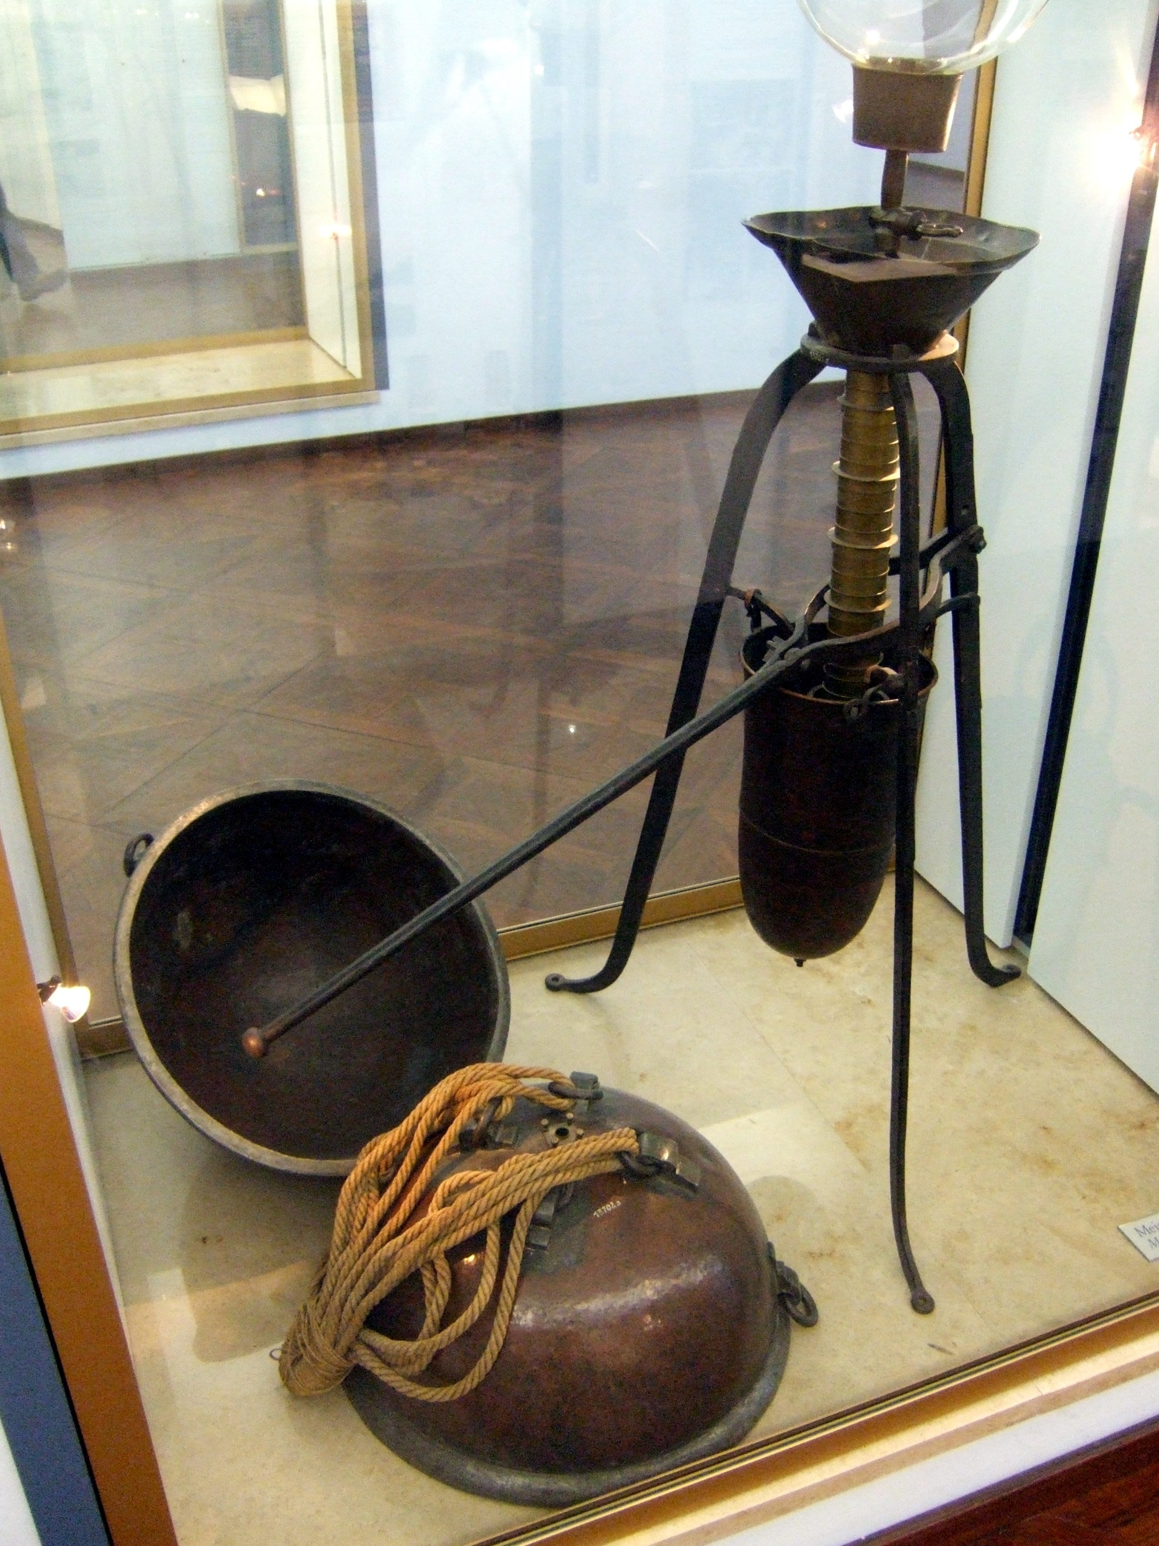
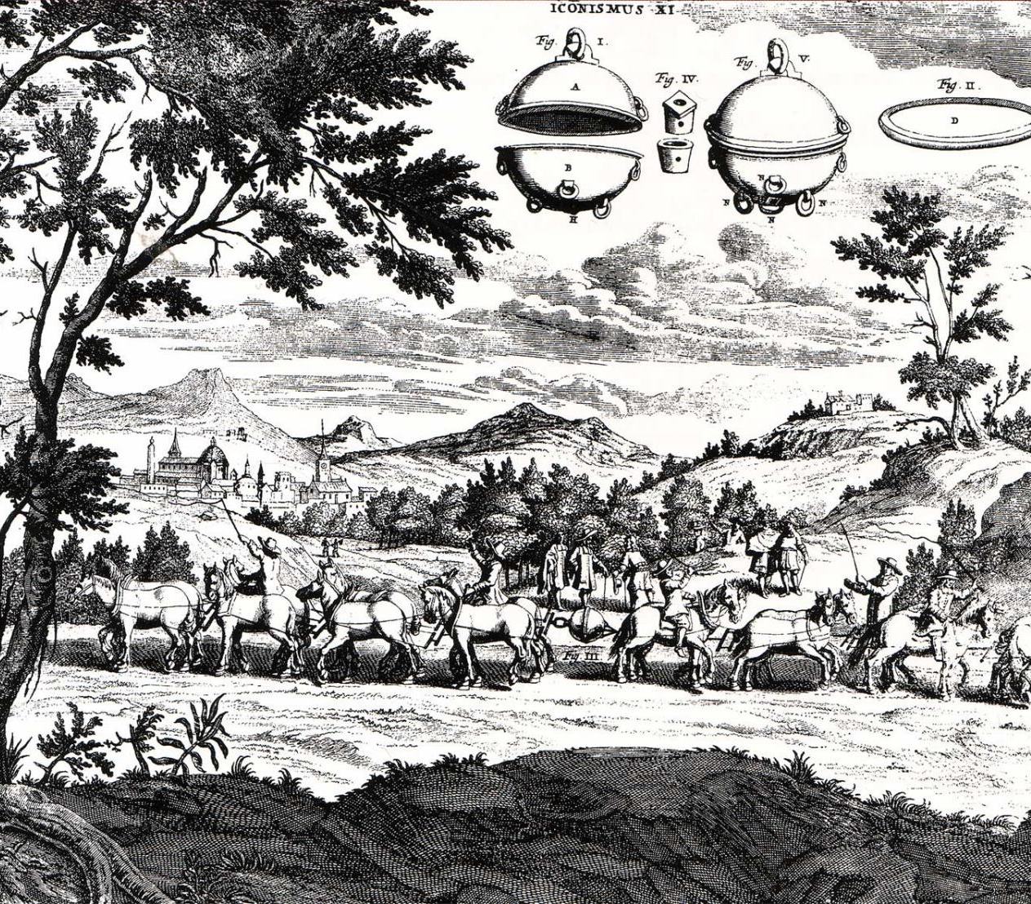

Slide 21
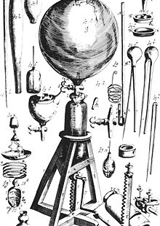
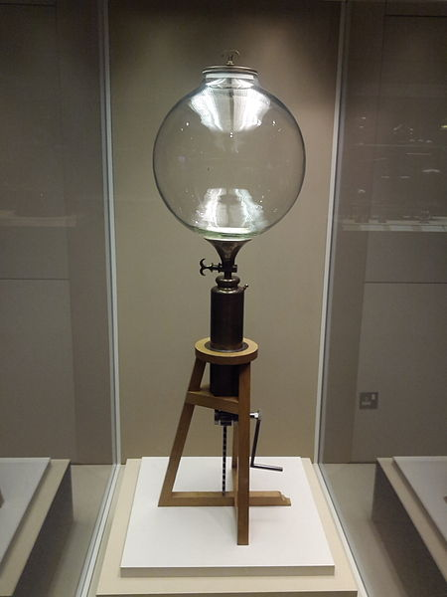
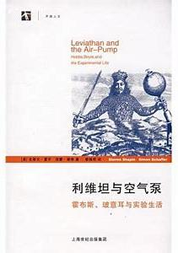
波义耳真空泵 （科学实验的典范，盛大活动的主角）

Slide 22
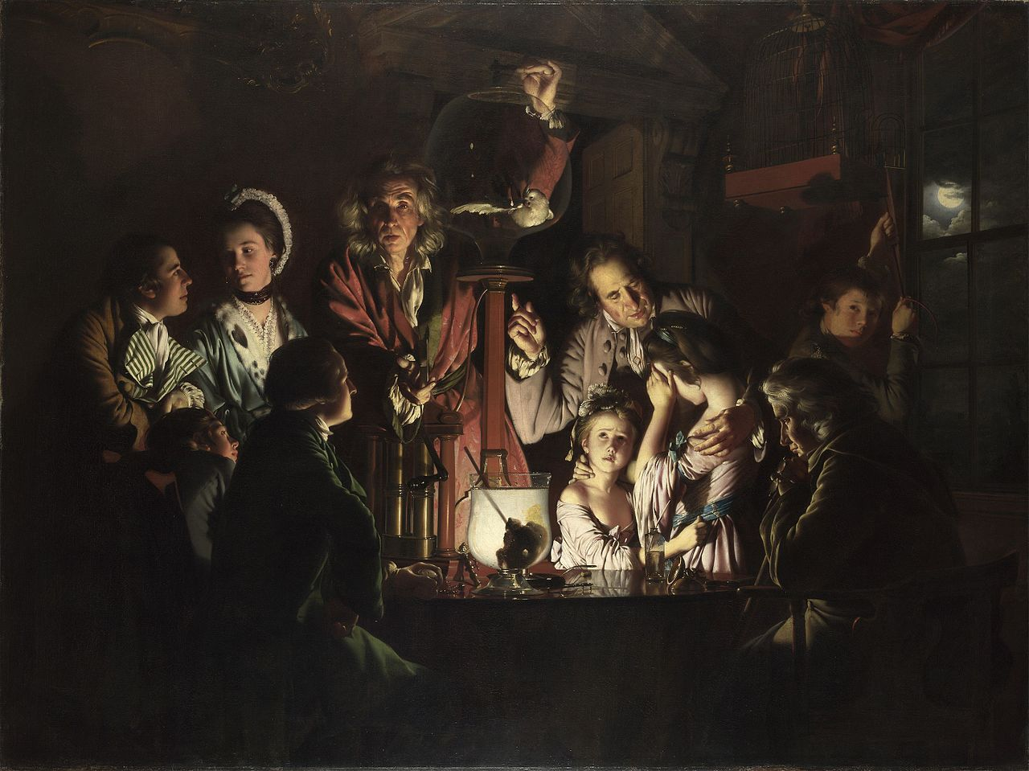
约瑟夫·赖特：《气泵里的鸟实验》（1760s）

Slide 23
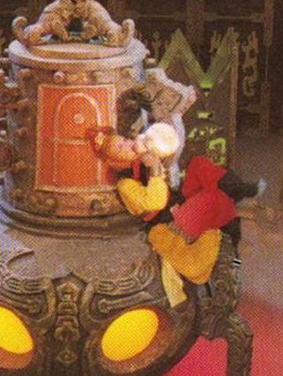
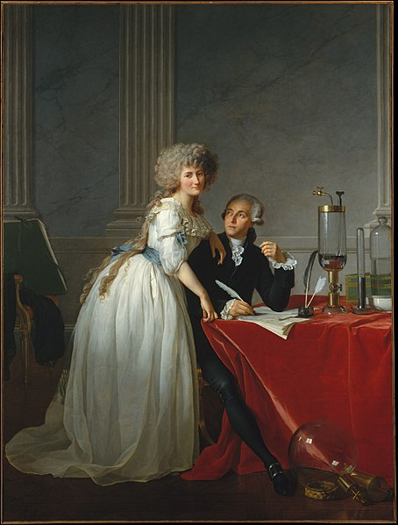
透明的意义
公众实验
“过程”的显明
炼成黄金（结果）之学=炼金术
变化（过程）之学=化学
不透明的炼丹炉
重结果不重过程，
理论→黑箱→结果
三生万物、周易

Slide 24
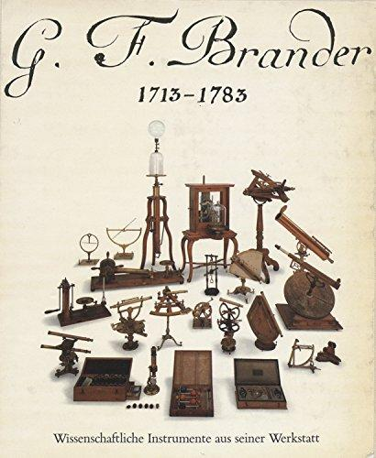
18世纪的实验科学
启蒙运动的大背景
科学作为时尚；科学传播的世纪
收藏家和博物馆对仪器的收集
大量面向公众的演示实验
化学、电、磁等新学科、新现象
工业革命

Slide 25
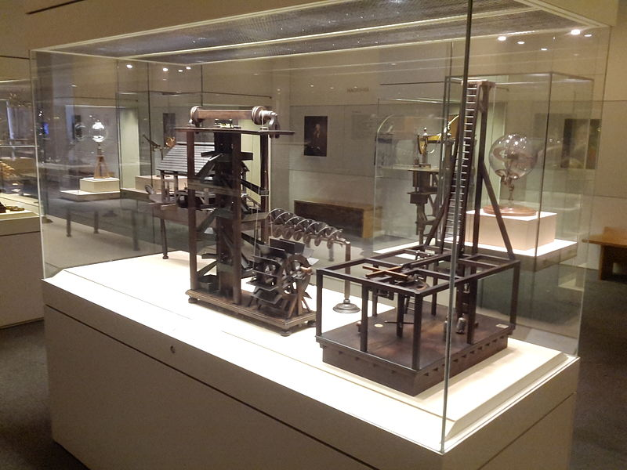
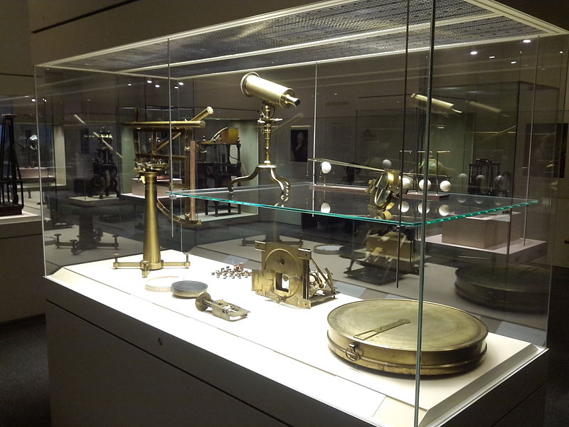
英国国王乔治三世收藏的力学仪器、天文仪器

Slide 26
演示物理学 的兴起
莱顿大学物理学教授布尔夏都斯·德·福尔德（1643-1709）在1674年访问英格兰后，创立了“演示物理学”（Theatrum Physicum，剧院物理学），并用一台空气泵做课堂演示。
大实验家诺莱（Nollet 1700-1770）的《物理学课程》中，需要操作大约350种不同的仪器
诺莱的讲演风行一时，争相效仿。
诺莱仪器特色：红色或黑色的描画精美的漆面，华丽的镀金装饰
Notes:
《剑桥科学史：18世纪科学》445、446

Slide 27
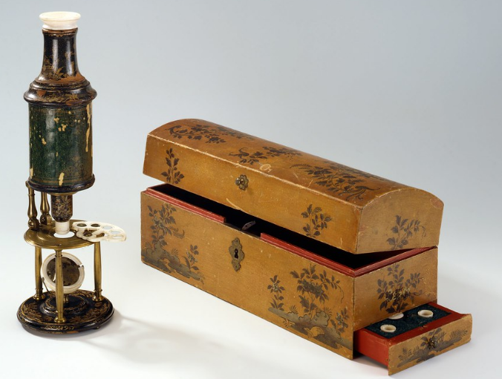
诺莱的仪器

Slide 28
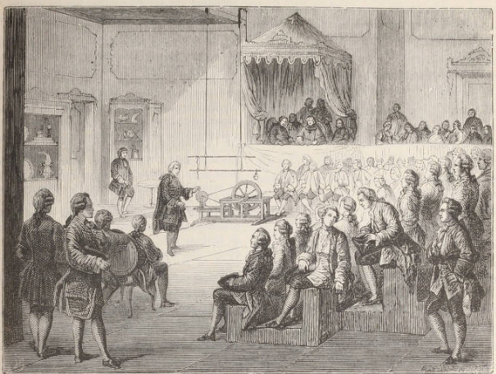
诺莱的实验

Slide 29
诺莱的实验之一
在巴黎修道院门前调集了200名修道士，围成一个大圈，用铁丝连接起来，让充满电的莱顿瓶放电，然后观众们就看到几百个平时正儿八经的修道士一起惊声尖叫的恢弘场面。法国国王路易十五亲自出场观摩。

Slide 30
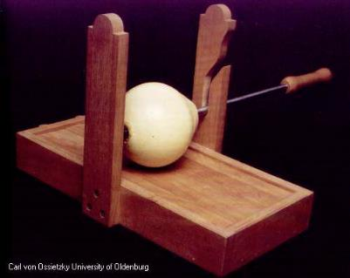
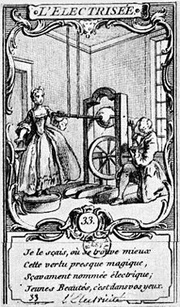
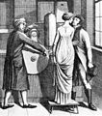
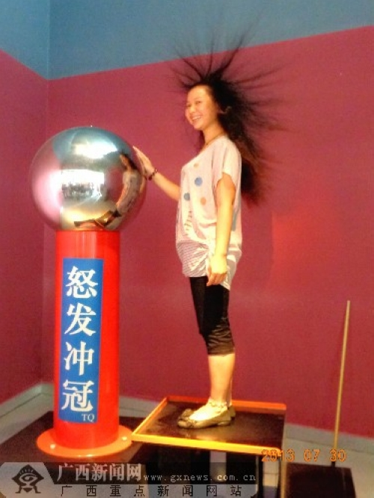
时尚的电学
电学取代真空泵成为最受欢迎的演示实验
旋转球起电器

Slide 31
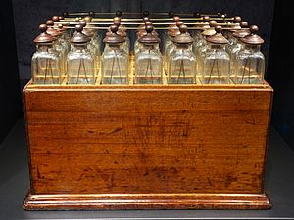
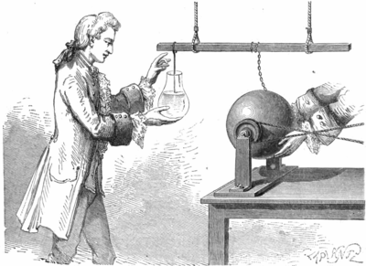
莱顿瓶
1745荷兰莱顿大学马森布洛克发明

Slide 32
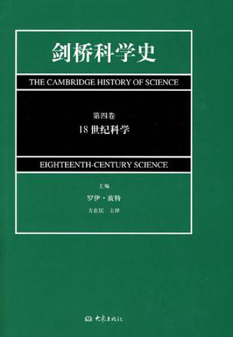
观众体验
德国小说家拉罗赫（1731-1791）于1786年访问伦敦，她的游记里写道：“我们的夜晚在物理实验中度过，毫无疑问，这些实验构成了礼拜的一部分，向我们揭示出存在的内在本质，并且使一个敏感的灵魂越来越理性地对其造物主报以敬畏。”
一些表演干脆成为舞台剧，例如1786年一个关于库克船长塔希提之旅的哑剧中，“导演”鲁斯伯格动用了新近发明的热气球，让穿着很少的女演员从空中降落到舞台上，最后展示了库克船长羽化飞升似的壮丽景象。现在让我们去看的话这无非是一个华丽的杂耍表演，但这个表演在当时被《泰晤士报》评论为：“值得每一个有理性的人——从儿童到年长的哲学家——沉思的表演。这种表演最能显示出上帝的智慧和设计”
Notes:
波特：《剑桥科学史（第四卷）：18世纪科学》，方在庆主译，大象出版社2010年，446、116

Slide 33
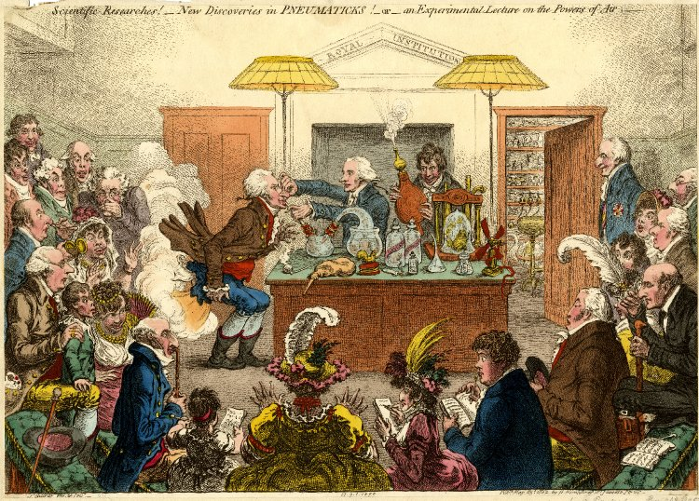
1802年讽刺画《气体力学》

Slide 34
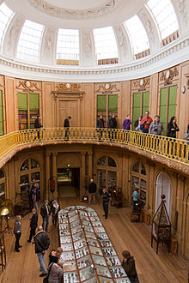
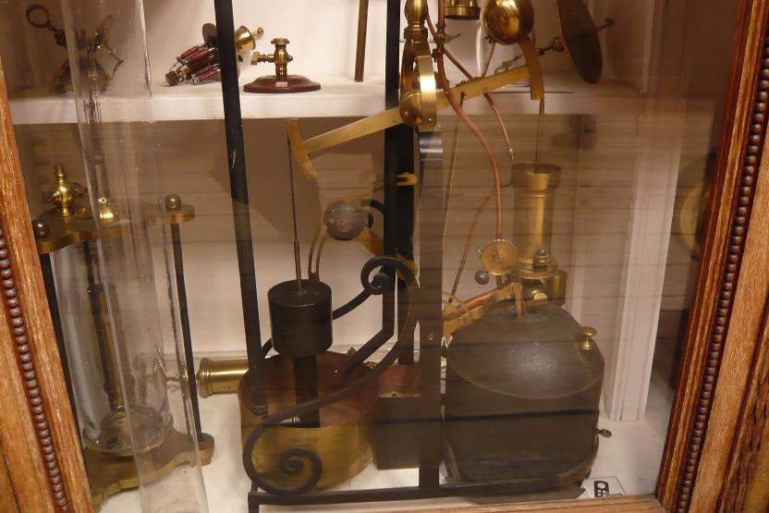
博物馆与实验室
1782年竣工泰勒博物馆（荷兰）
1770年代的钮可门式蒸汽机样品
最初中间不是展柜，而是实验台

Slide 35
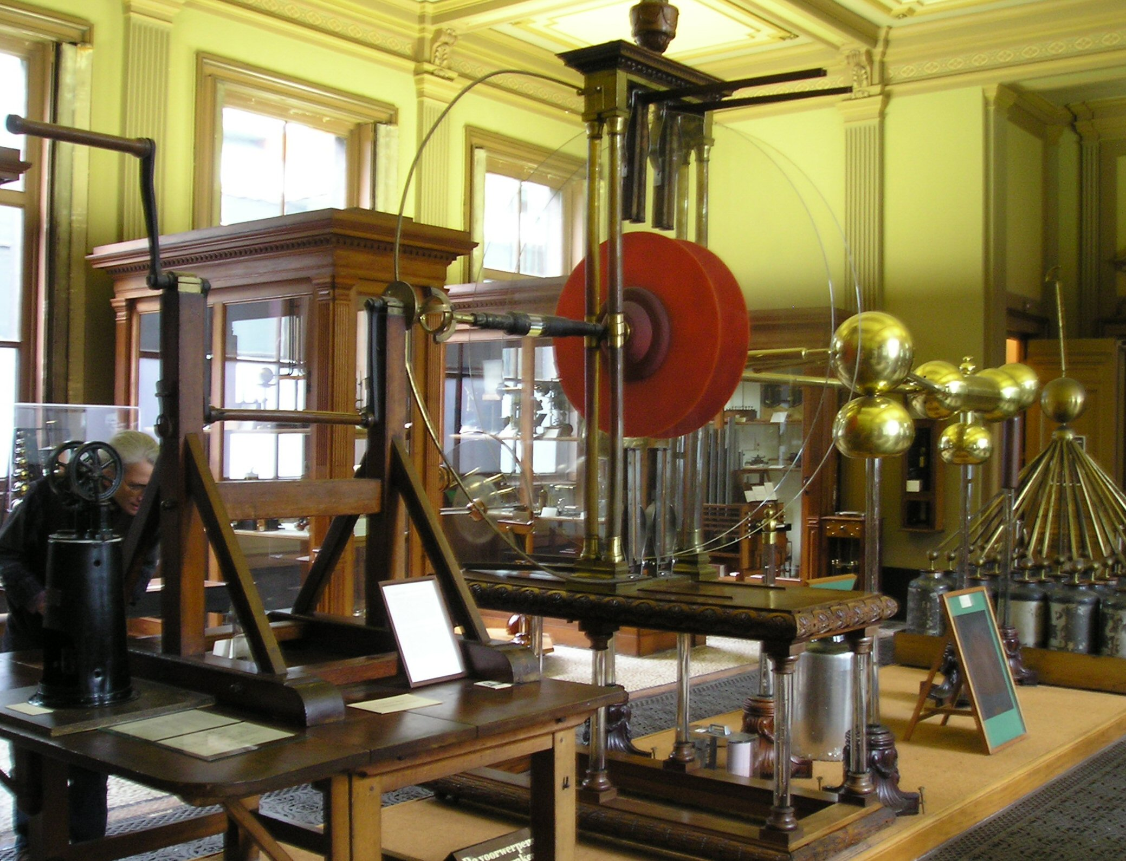
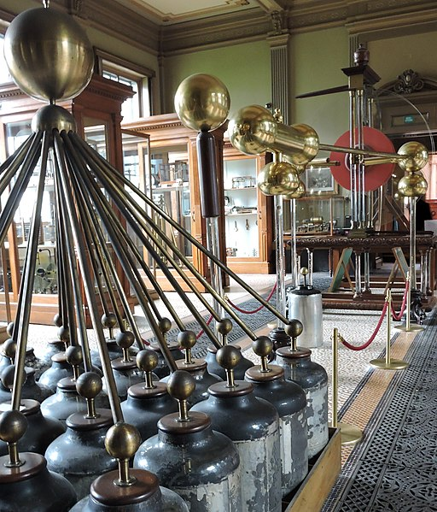
电学仪器

Slide 36
工业革命的前夕
理论科学、实验科学、技术、工业之间的关系
理论与实践相脱节，但开始互相激励
技术尚未成为“科学的应用”，但逐渐形成互动
预告：瓦特与实验科学的关系

